Slide 1

«Последний звонок»
До свидания, школа!

Slide 2
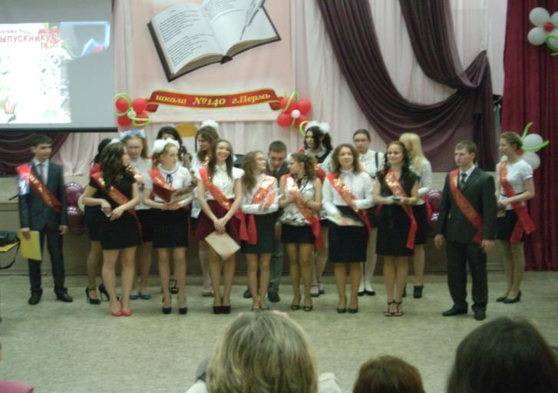
Наши одиннадцатые!

Slide 3
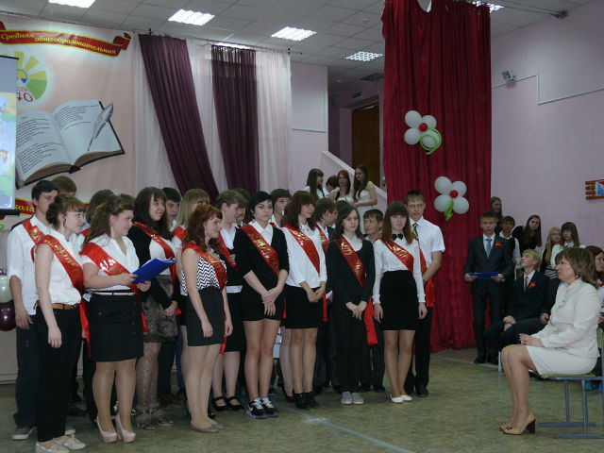
Наши девятые

Slide 4

Закончился праздник !Последний звонок!, а впереди экзамены.
Удачи вам, наши выпускники!!!
Педагогический и родительский коллектив

